Slide 1
Коммерциализация узла подачи охлаждения(смазки) на пуансон в процессе производства концов труб в рамках импортозамещения
Коммерциализация узла подачи охлаждения(смазки) на пуансон в процессе производства концов труб в рамках импортозамещения
Руководитель: Метелев Дмитрий Александрович
Студент: Кормильцев Артемий Сергеевич
Группа: ФТ-400021

Slide 2
Коммерциализация узла подачи охлаждения(смазки) на пуансон в процессе производства концов труб в рамках импортозамещения
Цель и задачи ВКР
Цель выпускной квалификационной работы - разработка проекта по выводу на рынок узла подачи охлаждения на пуансон в процессе производства концов труб.
Задачи:
Определить конкурентные преимущества инновационного продукта на рынке
Провести технико-экономическое обоснование внедрения продукта на рынок
Обосновать план правовой охраны результатов интеллектуальной деятельности
Разработать систему проектного управления на основе плана управления рисками, календарного плана и стоимостного планирования

Slide 3

Проблема
Коммерциализация узла подачи охлаждения(смазки) на пуансон в процессе производства концов труб в рамках импортозамещения
Исходя из исследования:
«Влияние ухода западных компаний с рынка трубопрокатного оборудования в России» в журнале «Вестник Машиностроения» №5, 2023г (https://clck.ru/39xChs)
ЦА: Трубопрокатные производства
Из интервью рабочих среднего класса (наладчик, прессовщик, нагревальщик ) были выявлены следующие проблемы на прессе для высадки концов труб:
Неэффективное охлаждение пуансона при высадке концов труб
Брак после высадки концов трубы
Были выявлены следующие проблемы:
Уход западных компаний привел к сокращению предложения оборудования
Российские производители сталкиваются с трудностями в импортозамещении некоторых комплектующих
Правительство России оказывает поддержку российским производителям оборудования, предоставляя субсидии и льготные кредиты
- Появление неостывших пятен на пуансоне
- Оборудование от западного поставщика больше не поставляется и не обслуживается
-Отсутствует возможность регулировки потоков охлаждения
-В кольце скапливаются остатки смазки и при дальнейшей подаче воды распыляются вместе с водой

Slide 4
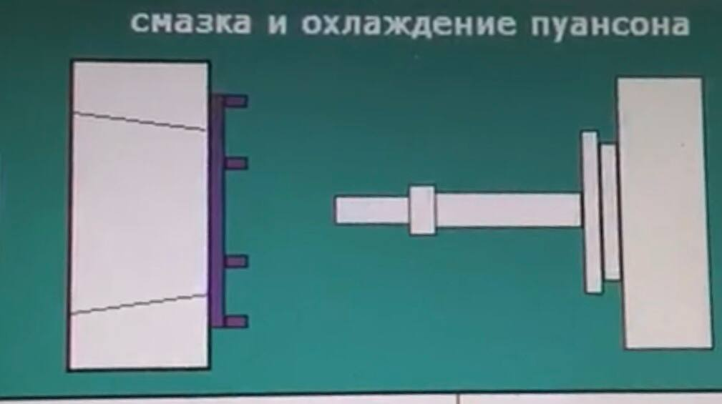
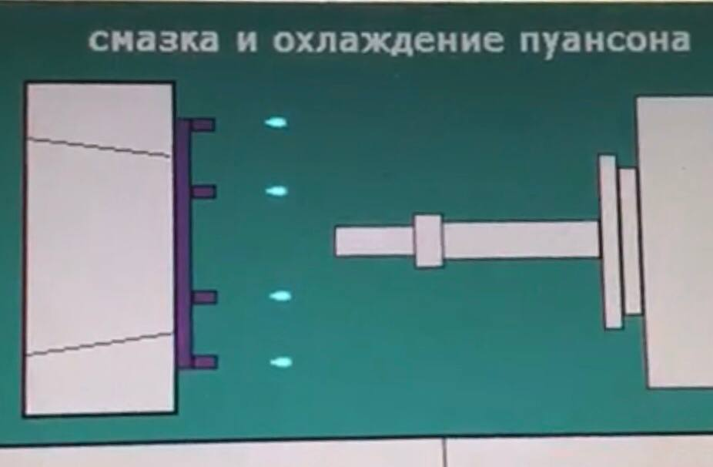
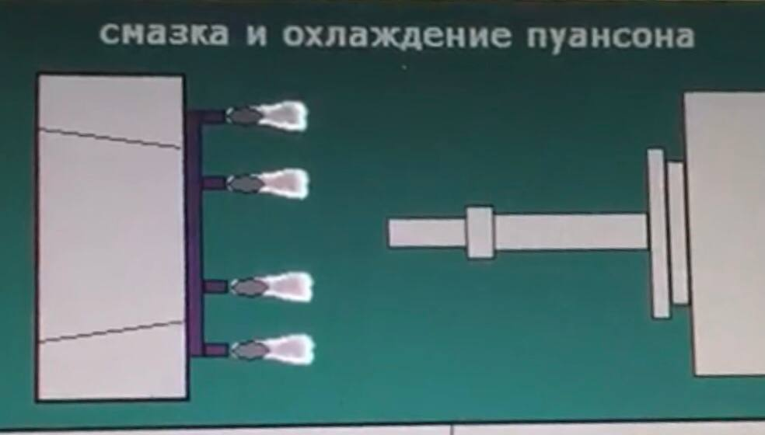
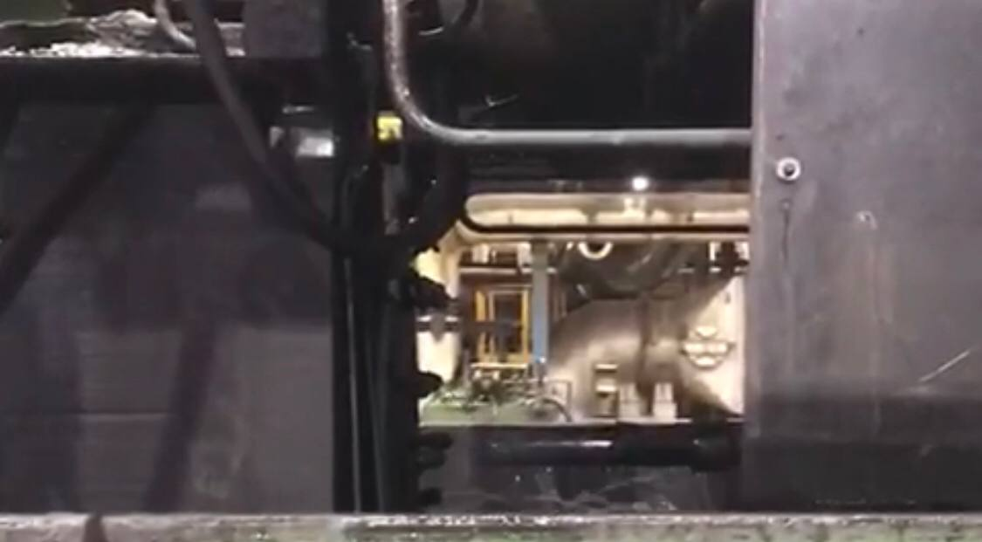
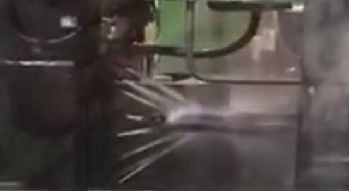
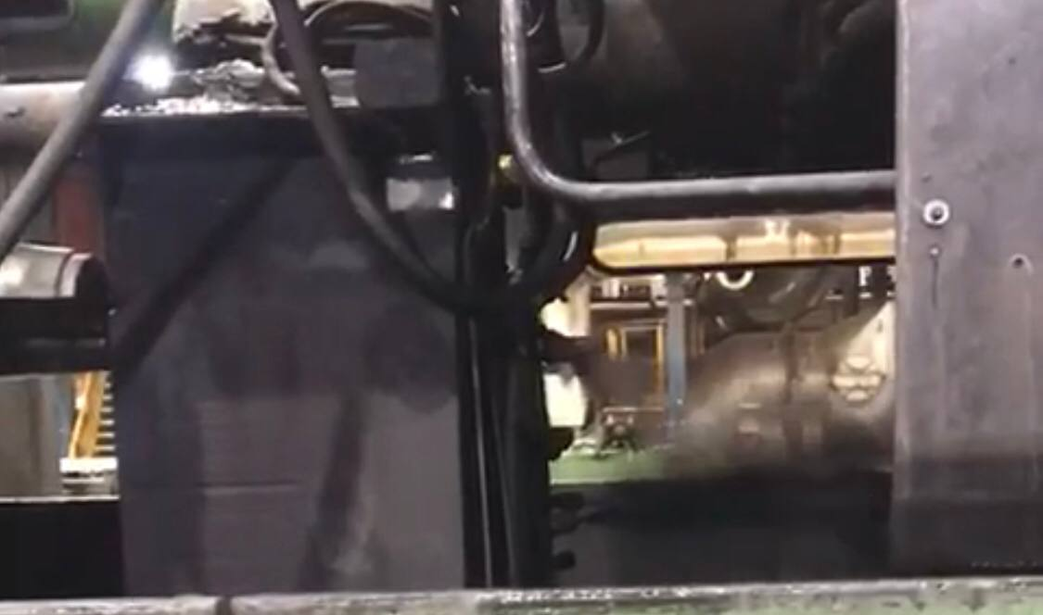
Производственный процесс
Коммерциализация узла подачи охлаждения(смазки) на пуансон в процессе производства концов труб в рамках импортозамещения
1.Исходное положение
2.Охлаждение водой и воздухом
3.Смазывание смазкой
Источник:https://www.youtube.com/@SMSgroupGmbH

Slide 5
Производственный процесс
Коммерциализация узла подачи охлаждения(смазки) на пуансон в процессе производства концов труб в рамках импортозамещения
1.Исходное положение
2.Охлаждение водой и воздухом
3.Смазывание смазкой
Источник:https://www.youtube.com/@SMSgroupGmbH

Slide 6
Производственный процесс
Коммерциализация узла подачи охлаждения(смазки) на пуансон в процессе производства концов труб в рамках импортозамещения
1.Исходное положение
2.Охлаждение водой и воздухом
3.Смазывание смазкой
Источник:https://www.youtube.com/@SMSgroupGmbH

Slide 7
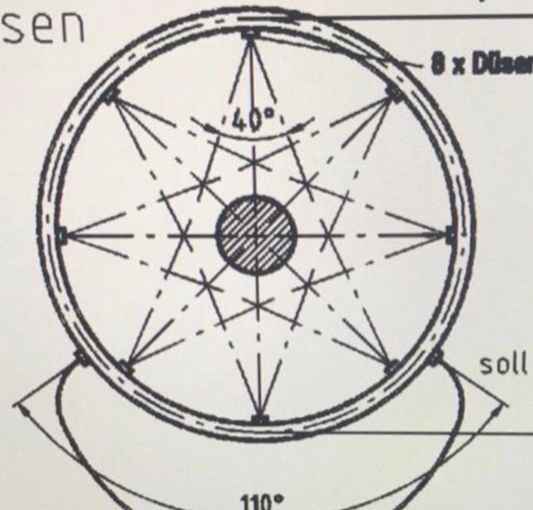
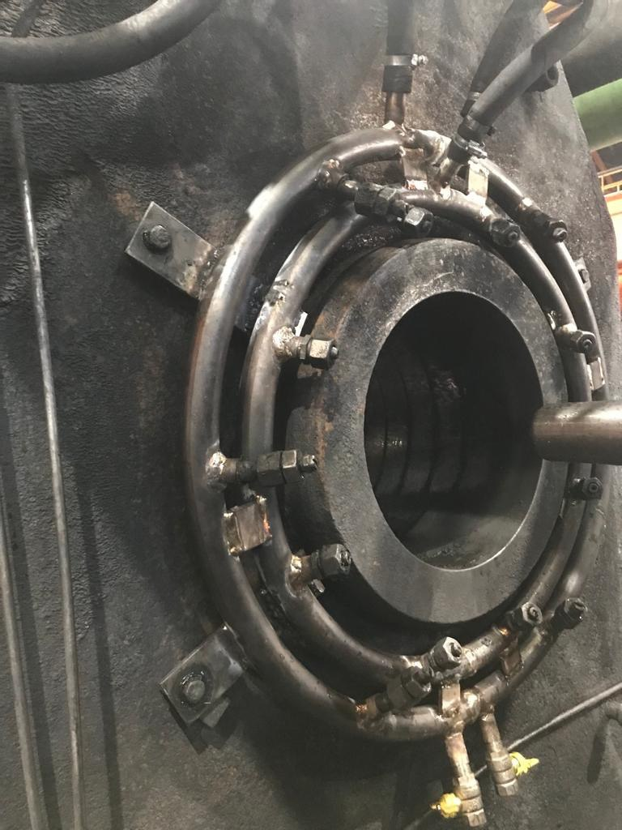
Решение
Коммерциализация узла подачи охлаждения(смазки) на пуансон в процессе производства концов труб в рамках импортозамещения
Создание собственного аналога немецкого оборудования
Разделить одно кольцо на два разного диаметра
Использовать регулируемые форсунки для распыления
Установить сливные краны

Slide 8
Решение
Коммерциализация узла подачи охлаждения(смазки) на пуансон в процессе производства концов труб в рамках импортозамещения
Создание собственного аналога немецкого оборудования
Разделить одно кольцо на два разного диаметра
Использовать регулируемые форсунки для распыления
Установить сливные краны

Slide 9
Продукт
Коммерциализация узла подачи охлаждения(смазки) на пуансон в процессе производства концов труб в рамках импортозамещения
Узел подачи охлаждения(смазки) на пуансон в процессе производства концов труб
Пуансон раскален до 1300℃
Распыление воды
Пуансон охлажден и смазан ( готов к работе)
Подача воды для охлаждения пуансона через кольцо меньшего диаметра
Распыление
воздуха
Подача воздуха через кольцо меньшего диаметра для сушки пуансона
Подача смазки через кольцо большего диаметра для смазывания пуансона
Распыление
смазки
Резервуар с водой
Насос
Компрессор
Резервуар со смазкой
Компрессор
Узел подачи охлаждения( стальные трубы, форсунки, сливные краны, дюритовые рукава, ерши)

Slide 10
Конкуренты
Коммерциализация узла подачи охлаждения(смазки) на пуансон в процессе производства концов труб в рамках импортозамещения
Параметры | Наше оборудование | SMS Meer | КТИАМ | Ручной труд
Возможность слива жидкости | + | - | - | -
Возможность настройки направления охлаждения | + | - | - | +
Прямая поставка на рынок РФ | + | - | + | +
Репутация на рынке | - | + | + | +
Возможность пролива разных сторон устройства | + | - | - | +
Наши преимущества:
Возможность регулирования подачи охлаждения, с помощью настраемывых форсунок
Экономия смазывающего вещества за счёт изменения производственного процесса
Возможность лучшей очистки оборудования, за счёт установки сливных кранов
Отечественное производство

Slide 11
Анализ Рынка
Коммерциализация узла подачи охлаждения(смазки) на пуансон в процессе производства концов труб в рамках импортозамещения
Идентифкация рынка |  | Метод "сверху-вниз" | Метод "снизу-вверх"
Отрасль | Целевой потребитель | TAM | TAM
Трубопрокатная отрасль | Трубопрокатное предприятие | Рынок трубопрокатного оборудования составляет 103,825 млрд рублей | Общее кол-во трубопрокатных предприятий составляет 119 штук , соответственно TAM составляет 54 млн. рублей
География | Продукт | SAM | SAM
Россия | Узел охлаждения на пуансон в процессе производства концов труб | Рынок оборудования на пресс для высадки концов труб 1,557 млрд. рублей | У 90% предприятий функционирует пресс для высадки концов труб, отсюда SAM 48,6 млн. рублей
Наименование на рынке |  | SOM | SOM
Оборудование для пресса по высадке концов труб |  | На охлаждающие элементы приходится 46,7 млн. рублей | Из них 80% поддерживает автоматическую систему охлаждения , 38,9 млн руб

Slide 12
Анализ Рынка
Коммерциализация узла подачи охлаждения(смазки) на пуансон в процессе производства концов труб в рамках импортозамещения
TAM / SAM / SOM ( сверху вниз)
TAM / SAM / SOM ( снизу вверх)
Итоговый TAM / SAM / SOM
TAM =103,825 млрд. рублей
TAM=54 рублей
TAM=103,825 млрд. рублей
SAM=48,6 млн. рублей
SAM=48,6 млн. рублей
SAM=1,557 млрд.руб
SOM=38,9 млн. рублей
SOM=46,7 млн. рублей
SOM=38,9 млн. рублей

Slide 13
Оценка стоимости прав на ОИС
Коммерциализация узла подачи охлаждения(смазки) на пуансон в процессе производства концов труб в рамках импортозамещения
Объект оценки – исключительное право на ноу-хау узла подачи охлаждения. Дата оценки: 09.04.2024г.
Доходный подход
Затратный подход
Метод замещения затрат
Метод освобождения от роялти
Ставка роялти для оборудования для металлургической промышленности: 5-8 Поправка на ценность и объем прав: 0,7
Поправка на уровень готовности: 0,4 Ставка роялти:R = 6,5*0,7*0,4 =1,82 1,68%
Затраты на материалы= 13,3 тыс.руб
4 мес. работы инженера = 240 тыс. руб.
обоснование технических возможностей;
составление списка требований к ресурсам;
консультирование по иным техническим вопросам.
Показатель | 2026 | 2027 | 2028
Выручка, тыс. руб. | 4950 | 12150 | 46323
Ставка роялти | 1,82%
Ставка дисконтирования | 45%
Дисконтированный денежный поток, тыс. руб. | 57,4 | 57,14 | 342,1
Рыночная стоимость, тыс. руб. | 457
4 мес. работы руководителя проекта = 120 тыс. руб.
анализ рынка;
разработка концепции продукта;
продвижение проекта и др.
Итого: 373,3 тыс. руб.
Итого= 457 тыс. руб.
Согласование результатов
Итоговая стоимость = Стоимость (доходный подход) х К_{весомости} + Стоимость (затратный подход) х К_{весомости}
Наименование подхода | ^{К}весомости
Доходный | 0,55
Затратный | 0,45
ИТОГО: 420 тыс. руб.

Slide 14
План правовой охраны РИД
Коммерциализация узла подачи охлаждения(смазки) на пуансон в процессе производства концов труб в рамках импортозамещения
Патент
1) Полезная модель: узел подачи охлаждения(смазки) на пуансон в процессе производства концов труб
Новые признаки ( из формулы полезной модели):
состоящий из двух обручей, согнутых из нержавеющей трубы,
ерши и дюритовые рукава, через которые подаётся жидкость
разделенных внутри перегородкой,
прикрепленные к ним сливные краны,
Свидетельство
2) Товарный знак
Территория патентования: Россия
Затраты на правовую охрану: 343690 рублей
Этап 1: Исследование патентного ландшафта
Этап 3: Подача заявки на патент
Этап 5: Поддержание патента в силе
Этап 2: Выбор стратегии правовой охраны
Этап 6: Защита прав интеллектуальной собственности
Этап 4: Рассмотрение заявки на патент

Slide 15
Бизнес-модель
Коммерциализация узла подачи охлаждения(смазки) на пуансон в процессе производства концов труб в рамках импортозамещения
Поставщики
Строительные дистрибьютеры
Сборочный цех
Производство, сборка, поставка, монтаж.
Трубопрокатное предприятие
ПЗНТ, НТЗМ, ИТЗ и др.
( ООО «СтальМаркет» / ООО «ПульсЦен»)
Модель коммерциализации – прямые продажи устройства, сервисного обслуживания, в которое входит установка оборудования, обучение персонала и дальнейшая техническая поддержка, также продажа комплектующих.

Slide 16
План доходов и расходов и оценка эффективности инвестиций
План движения денежных средств
Показатели | Годы |  |  |  |  |  |  | Итого
 | 1 кв 2025 | 2 кв 2025 | 3 кв 2025 | 4 кв 2025 | 2026 | 2027 | 2028
Коэффициент дисконтирования | 1,00 | 0,93 | 0,87 | 0,80 | 0,77 | 0,59 | 0,46
Сальдо по операционной деятельности | 0,00₽ | 0,00₽ | 0,00₽ | 0,00₽ | 3 828,00₽ | 12 068,00 ₽ | 16 475,00 ₽ | 32 371,00
То же с учетом дисконтирования |  |  |  | 0,00₽ | 2 944,62₽ | 7 140,83₽ | 7 498,86₽ | 17 584,31
Сальдо по инвестиционной деятельности | -1 693,20₽ | -1 547,00₽ | -1 306,65₽ | -1 306,65₽ | 0,00₽ | 0,00₽ | 0,00 | -5 853,50
То же с учетом дисконтирования | - 1 693,20 ₽ | -1 547,00 ₽ | - 1 306,65 ₽ | - 1 306,65 ₽ | 0,00₽ | 0,00₽ | 0,00₽ | -1 306,65
Денежные потоки | -1 693,20 ₽ | -1 547,00 ₽ | -1 306,65 ₽ | -1 306,65 ₽ | 3 828,00₽ | 12 068,00₽ | 16 475,00₽ | 31 064,35
Дисконтированные денежные потоки | -1 693,20 ₽ | -1 547,00 ₽ | -1 306,65 ₽ | -1 306,65 ₽ | 2 944,62₽ | 7 140,83₽ | 7 498,86₽ | 16 277,66
Дисконтированные денежные потоки нарастающим итогом | -1 693,20 ₽ | -3 240,20 ₽ | -4 546,85 ₽ | -5 853,50₽ | -2 908,88₽ | 4 231,94₽ | 11 730,81₽ | 7 200,37
Чистая текущая стоимость (NPV) – 11731 тыс. руб. > 0
Индекс доходности (PI) – 13,46 > 1
Внутренняя норма доходности (IRR) – 119% ≫ r
Дисконтированный срок окупаемости (DPB) – 3 года < горизонт планирования
Коэффициент чувствительности сальдо по операционной деятельности: при изменении с.о.д на 8,5% NPV изменяется на 56,9% , Kч.с.о = 6,72
Коэффициент чувствительности сальдо по инвестиционной деятельности: при изменении с.и.д на 10% NPV изменяется на 147,5% , Kч.с.и = 14,75
Коэффициент чувствительности затрат на материалы: при изменении з.м на 20% NPV изменяется на 69,5% , Kч.з.м = 3,48

Slide 17

Коммерциализация узла подачи охлаждения(смазки) на пуансон в процессе производства концов труб в рамках импортозамещения
Дорожная карта проекта
Анализ рынка
Выявление потребности, сбор информации о конкуретнтах
Разработка проекта
Разработка бизнес-плана и календарного графика проекта
Реализация проекта
Финансирование (01.03.25-31.03.25)
Защита ИС (01.03.25-31.12.25)
(01.01.24-31.01.25)
(01.02.25-28.02.25)
Привлечение клиентов(01.04.25- 30.06.25)
Пилотное внедрение и его анализ(01.05.25-31.12.25)
Развитие бизнеса
Выход на рынок
Продвижение проекта
(01.04.26 -31.07.26)
Выход на мелкосерийное производство
2026,2027,2028
(01.01.26-31.03.26)

Slide 18
Коммерциализация узла подачи охлаждения(смазки) на пуансон в процессе производства концов труб в рамках импортозамещения
Проект
Цель проекта:
К 1-му кварталу 2026 года вывести на рынок узел подачи охлаждения(смазки) на пуансон в процессе производства концов труб
Ограничения:
Финансовые ограничения | Временные ограничения | Ресурсные ограничения
Максимальная сумма займа = 5 млн. | Максимальный срок займа = 36 | -1 руководитель проекта -1 бухгалтер -1 менеджер отдела закупки и логистики -1 главный инженер -1 вспомогательный рабочий
руб. | мес.
Максимальная сумма гранта = 1 млн. | Осуществление первой продажи до 01.02.2026
руб.
Возможность собственных вложений
= 2 млн. руб.
Текущее состояние:
TRL 3. Получен макетный образец и продемонстрированы его ключевые характеристики.
MRL 3. Подтверждена производственная концепция
CRL 5. Уточнена ценовая политика, выбраны канал продаж, приоритетные поставщики

Slide 19
Коммерциализация узла подачи охлаждения(смазки) на пуансон в процессе производства концов труб в рамках импортозамещения
Риски
Риски проекта:
1)Риск отключения электроэнергии во время производственного процесса
2)Риск подбора персонала несоответствующего критериям производственного процесса
3)Риск зависимости от поставщиков сырья
4)Риск превышения бюджета
5)Риск потери прав на ИС
Мероприятия по нейтрализации рисков:
1) Установка резервных источников питания (дизель-генераторов, аккумуляторов).
2) Регулярное обучение и развитие персонала
3) Диверсификация поставщиков сырья. Установление отношений с несколькими поставщиками
4) Привлечение объема финансирования > стоимости реализации проекта
5) Оформление патента на РИД
Риск | Отключения электроэнергии во время производственного процесса
Источник | Ненадежность электроснабжения / отсутствие резервных источников питания / неисправность электрооборудования / несоблюдение правил эксплуатации электрооборудования / внешние факторы (стихийные бедствия, аварии на электросетях)
Причина | Аварии на электросетях / плановые отключения электроэнергии / стихийные бедствия (ураганы, наводнения) /перегрузка электросети
Вероятность риска | Высокая
Степень влияния | Высокая
Последствия | Остановка производства и повреждение оборудования
Область риска | Область критического риска

Slide 20
Коммерциализация узла подачи охлаждения(смазки) на пуансон в процессе производства концов труб в рамках импортозамещения
SWOT-анализ проекта
Сильные стороны | Слабые стороны
1. Высокое качество нашего узла 2. Конкурентоспособная цена нашего продукта 3. Продукт адаптирован под российский рынок 4. Техническая поддержка наших клиентов 5. Продукт позволяет экономить ресурсы потребителей 6. Продукт имеет возможность настроить потоки охлаждения | 1. Отсутствие опыта в массовом производстве у нашей компании 2. Недостаточная узнаваемость нашего бренда 3. Зависимость от поставщиков комплектующих 4. Ограниченные маркетинговые ресурсы
Возможности | Угрозы
1. Растущий рынок производства труб 2. Программа импортозамещения 3. Поддержка инновационных продуктов рынком | 1. Конкуренция со стороны импортных производителей 2. Экономический спад 3. Изменение требований рынка 4. Проблемы с поставщиками 5. Отсутствие квалифицированных кадров

Slide 21
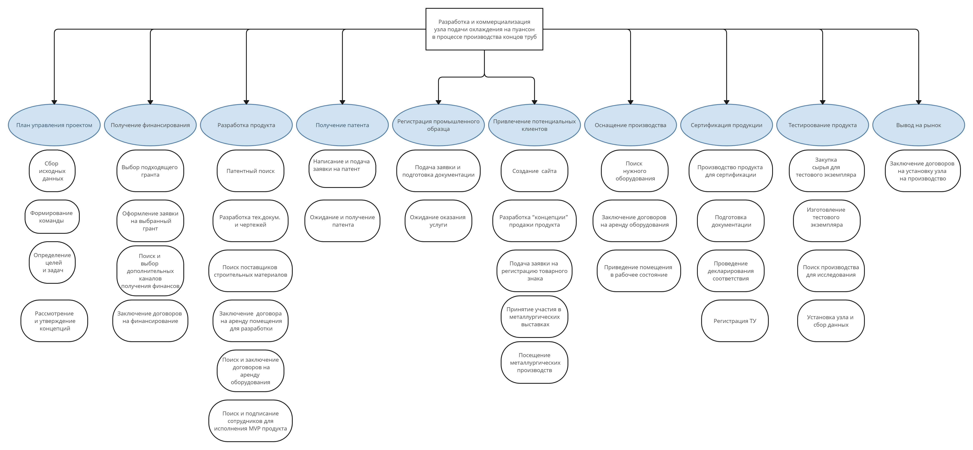
Коммерциализация узла подачи охлаждения(смазки) на пуансон в процессе производства концов труб в рамках импортозамещения
ИСР

Slide 22
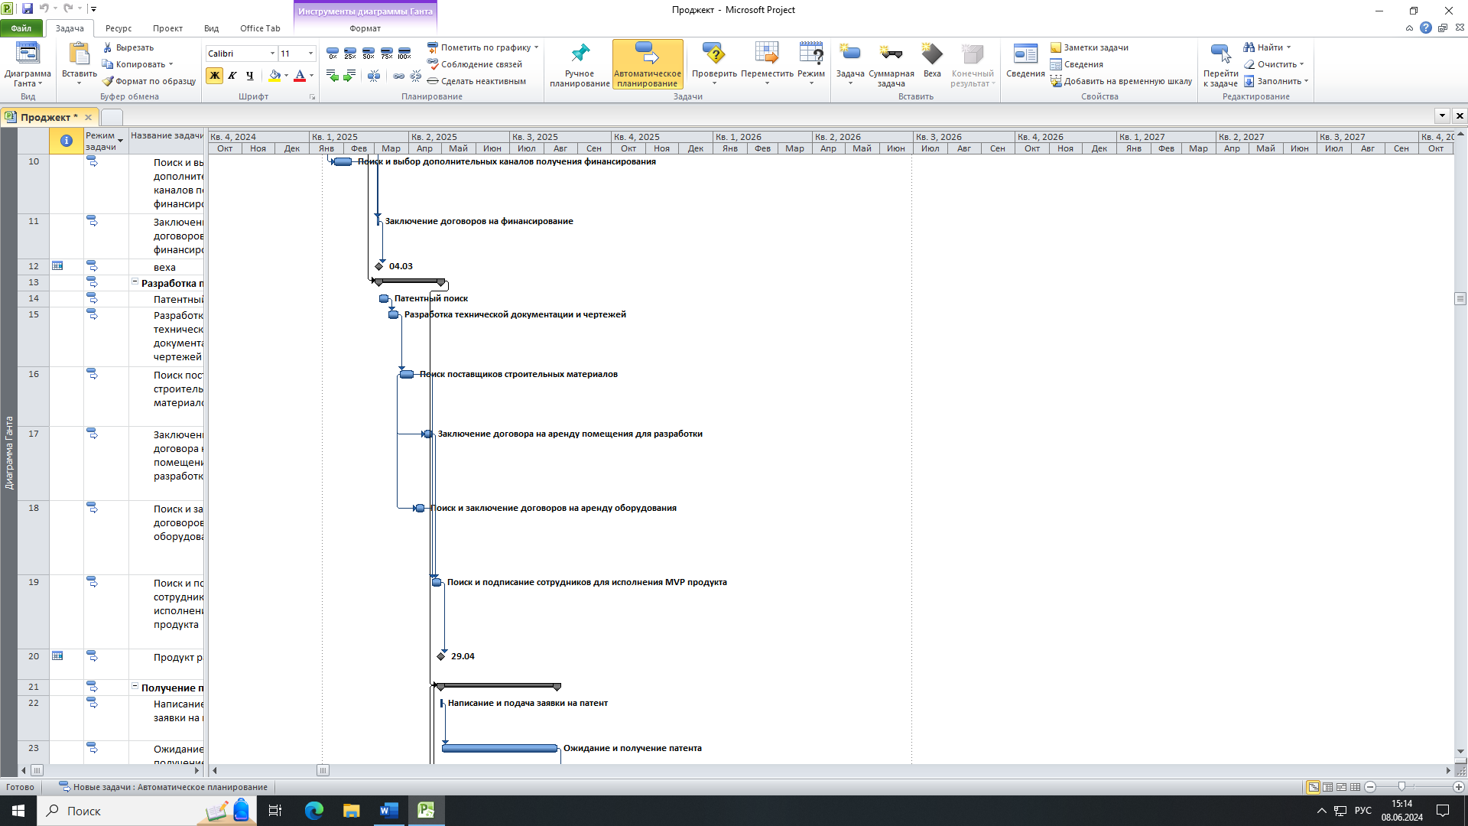
Коммерциализация узла подачи охлаждения(смазки) на пуансон в процессе производства концов труб в рамках импортозамещения
Диаграмма Ганта

Slide 23
Матрица Ответственности ( Подготовительный этап )
Команда Проекта Этапы процесса | Руководитель проекта | Менеджер отдела закупки и логистики | Патентный поверенный | Главный инженер | Бухгалтер
Патентный поиск | У,С | И | В,М,К | И
Разработка технической документации и чертежей | У,К | И | И | В,С | И
Поиск поставщиков строительных материалов | У,К | В,С |  | И
Заключение договора на аренду помещения для разработки | У,В | И |  | И
Поиск и заключение договоров на аренду оборудования | У,К | И,В |  | И
Поиск и подписание сотрудников для исполнения MVP продукта | У,К,В | И | И | И | И
В —выполняет
И —информирует,
С —согласует,
У – утверждает, К – контролирует, М – мониторинг.

Slide 24
Коммерциализация узла подачи охлаждения(смазки) на пуансон в процессе производства концов труб в рамках импортозамещения
Стоимость проекта
Состав инвестиций | Сумма по смете, тыс. руб.
1. Земля 2. Здание и сооружения 3. Оборудование и т.д. | 207,9
Итого | 207,9
Прочее оборудование и металлоконструкции | 13,3
4. Нематериальные активы – получение патента на промышленный образец | 35
Всего инвестиций в основной капитал | 291,2
5. Инвестиций в оборотный капитал | 39,3
6. Затраты подготовительного периода | 410+5148
Общая сумма инвестиций | 5853,5
Календарное планирование
ГОД | 25 | 25 | 25 | 25 | 26
Кол-во мес | 1 | 1 | 2 | 7 | 4
Накопленное время(мес) | 2 | 3 | 5 | 12 | 16
Разработка продукта
Финансирование
Защита ИС
Привлечение клиентов
Пилотное внедрение
Анализ первичной продажи
тыс.руб
Финансовый профиль проекта
Источники финансирования
Собственные средства (2 млн.руб)
Грант ФСИ «Студенческий стартап»
Кредит в Банк УралСиб ( 5 млн.руб, срок 36 мес, ставка 18,5%)

Slide 25
Коммерциализация узла подачи охлаждения(смазки) на пуансон в процессе производства концов труб в рамках импортозамещения
Заключение
Определены конкурентные преимущества инновационного продукта на рынке
Проведено технико-экономическое обоснование внедрения на
Обоснован план правовой охраны результатов интеллектуальной деятельности
Разработана система проектного управления на основе плана управления рисками, календарного и стоимостного планирования.

Slide 26

Коммерциализация узла подачи охлаждения(смазки) на пуансон в процессе производства концов труб в рамках импортозамещения
Спасибо за внимание!
+79506476253, artiom.kormiltsiev@mail.ru , tg: @aarrttemii

Slide 27
Результаты патентного исследования
Коммерциализация узла подачи охлаждения(смазки) на пуансон в процессе производства концов труб в рамках импортозамещения
№ | № патента, название, дата приоритета | Технический результат | Страна патентования | Индекс МПК | Патентообладатель
1 | RU174424U1 | Полезная модель относится к области обработки металлических изделий давлением, в частности, к высадочным прессам, выполняющим высадку концов предварительно нагретых металлических труб для нефтяной и газовой промышленности. | Россия | B21J 9/06 (2006.01) B21J 5/08 (2006.01) B21J 13/08 (2006.01) | Общество с ограниченной ответственностью "КТИАМ" (RU)
 | 12.10.2017
 | Пресс для высадки конца металлической трубы
2 | RU160917U1 10.04.2026 Пресс для высадки конца металлической трубы | Полезная модель относится к области обработки металлических изделий давлением, в частности, к высадочным прессам, выполняющим высадку концов предварительно нагретых металлических труб для нефтяной и газовой промышленности. | Россия | B21J 9/06 (2006.01) B21J 5/08 (2006.01) B21J 13/08 (2006.01) | Общество с ограниченной ответственностью "Бур-Сервис"

Slide 28
Коммерциализация узла подачи охлаждения(смазки) на пуансон в процессе производства концов труб в рамках импортозамещения
Результаты патентного исследования
№ | № патента, название, дата приоритета | Технический результат | Страна патентования | Индекс МПК | Патентообладатель
3 | RU193995U1 22.11.2019 Установка для высадки конца металлической трубы | Полезная модель относится к оборудованию для высадки конца металлической трубы. Пресс содержит две сменные матрицы, состоящие из полуматриц, размещенных в гнездах на двух параллельных матричных плитах. | Россия | B21J 9/06 (2006.01) B21J 5/08 (2006.01) | Общество с ограниченной ответственностью "КТИАМ"
4 | RU2549031C1 20.04.2015 Пресс для высадки конца металлической трубы | Изобретение относится к высадочному прессу, обеспечивающему высадку конца металлической трубы, например, нефтепроводной трубы. Пресс содержит станину, которая определяет рабочее пространство, и первое блокирующее устройство для блокировки трубы, подвергаемой высадке | Всемирная организация интеллектуаль ной собственности | B21J 9/06 (2006.01) B21J 13/08 (2006.01) | ДАНИЕЛИ И Ко ОФФИЧИНЕ МЕККАНИКЕ С.П.А. (IT)

Slide 29
Коммерциализация узла подачи охлаждения(смазки) на пуансон в процессе производства концов труб в рамках импортозамещения
Патентный аудит проекта
РИД
СПОСОБЫ ПРАВОВОЙ ОХРАНЫ
Состав устройства
Полезная модель
Эмблема
Товарный знак
ПРОДУКТ
Узел подачи охлаждения(смазки) на пуансон
Сопоставительный анализ для оценки патетной чистоты продукта
№ | Признаки формулы полезной модели | Признаки объекта техники | Заключение об использовании
1 | Устройство для подачи охлаждающей и смазывающей смеси с группой форсунок | Устройство для подачи охлаждающей и смазывающей смеси с группой форсунок | Использован
2 | отличающаяся использованием, двух обручей, согнутых из нержавеющей трубы, | Признак отсутствует | Не использован
3 | разделенных внутри перегородкой, | Признак отсутствует | Не использован
4 | прикрепленные к ним сливные краны, | Признак отсутствует | Не использован
5 | ерши и дюритовые рукава, через которые подаётся жидкость | Признак отсутствует | Не использован
Сопоставительный анализ для оценки новизны решения
№ | Признаки нового решения | Признаки формулы полезной модели по патенту RU193995U1 | Заключение о новизне
1 | Устройство для подачи охлаждающей и смазывающей смеси с группой форсунок, | Устройство для подачи охлаждающей и смазывающей смеси с группой форсунок | Известный
2 | состоящий из двух обручей, согнутых из нержавеющей трубы, | Признак отсутствует | Новый
3 | разделенных внутри перегородкой, | Признак отсутствует | Новый
4 | прикрепленные к ним сливные краны, | Признак отсутствует | Новый
5 | ерши и дюритовые рукава, через которые подаётся жидкость | Признак отсутствует | Новый

Slide 30
Коммерциализация узла подачи охлаждения(смазки) на пуансон в процессе производства концов труб в рамках импортозамещения
Оценка бюджета мероприятий по правовой охране РИД
Этап 1: Исследование патентного ландшафта – 80000 рублей
Этап 2: Выбор стратегии правовой охраны – 0 рублей
Этап 3: Подача заявки на патент на промышленный - 73800 рублей
Этап 4: Рассмотрение заявки на патент – 0 рублей
Этап 5: Поддержание патента в силе – 26400 рублей на пошлины и 138500 рублей на оплату услуг на 10 лет
Итого: 318700 рублей бюджет на мероприятия по правовой охране полезной модели
Оценка бюджета мероприятий по правовой охране товарного знака 24990 рублей
Итого бюджет на мероприятия по правовой охране РИД составляют: 343690 рублей

Slide 31
Коммерциализация узла подачи охлаждения(смазки) на пуансон в процессе производства концов труб в рамках импортозамещения
Оценка бюджета мероприятий по правовой охране РИД

